Slide 1






Кубок города Пензы по интеллектуальной игре "Что? Где? Когда?"
‹#›

Slide 2

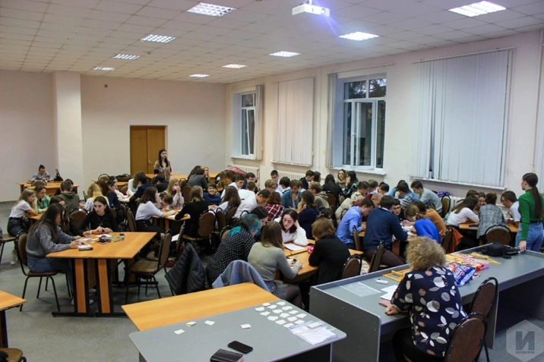

АКТУАЛЬНОСТЬ ПРОЕКТА
Интеллектуальные игры - эффективный способ развития креативного и критического мышления, эрудиции, командных навыков у молодежи.
Что? Где? Когда? - одна из самых популярных и увлекательных интеллектуальных игр, требующая логики, быстрой реакции, знаний в разных областях.
Кубок города Пензы - проект, направленный на организацию интеллектуального досуга для студентов колледжей и вузов города Пензы, формирование интеллектуального сообщества, подготовку к участию в Интеллектуальной олимпиаде студентов «IQ ПФО».

Slide 3


ЦЕЛЕВАЯ АУДИТОРИЯ
Студенты колледжей и вузов города Пензы - основная целевая группа проекта, которая интересуется интеллектуальными играми, хочет развивать свои знания и навыки, участвовать в конкурсах и олимпиадах.
Преподаватели и руководители образовательных учреждений - второстепенная целевая группа проекта, которая поддерживает инициативу студентов, способствует развитию интеллектуального потенциала молодежи, сотрудничает с организаторами проекта.
Жители города Пензы - потенциальная целевая группа проекта, которая может заинтересоваться интеллектуальными играми, узнать о проекте через СМИ, социальные сети, рекламу, посетить мероприятия проекта в качестве зрителей или участников.
‹#›

Slide 4

ПРОБЛЕМА
Современное общество требует специалистов с креативным и критическим мышлением, которые могут применять свои навыки на практике.
Интеллектуальная игра “Что? Где? Когда?” является эффективным способом развития этих навыков, а также логики, эрудиции и командного взаимодействия.
Многие студенты города Пензы заинтересованы в интеллектуальных играх и организации своего интеллектуального досуга, но не имеют достаточных возможностей для этого.
В городе Пензе отсутствуют крупные площадки для проведения соревнований по “Что? Где? Когда?”, а также методическая поддержка для создания интеллектуальных сообществ в образовательных организациях.
‹#›

Slide 5

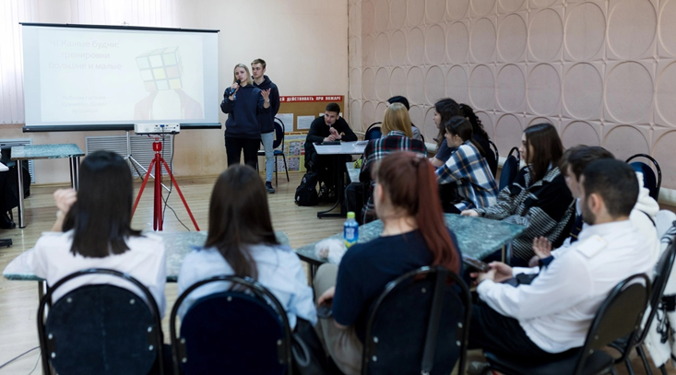
РЕШЕНИЕ
Мы предлагаем организовать для студентов города Пензы образовательные и практические мероприятия по интеллектуальной игре “Что? Где? Когда?” на базе Центра “Ключевский”.
Мы проведем 3 мастер-класса, на которых научим участников правилам, стратегиям и тематикам игры, а также дадим рекомендации по созданию своих интеллектуальных клубов.
Мы организуем двухдневный турнир по “Что? Где? Когда?” с 80 вопросами, по итогам которого наградим команды победителей и призеров сувенирной и подарочной продукцией.
Мы подготовим видеоролик, в котором покажем ход и результаты проекта, а также получим отзывы от участников и партнеров.
‹#›

Slide 6

ЦЕННОСТЬ, ЦЕННОСТНОЕ ПРЕДЛОЖЕНИЕ
Мы, сообщество “Интеллектуальный клуб студентов ИФФ ПГУ”, помогаем студентам города Пензы в ситуации отсутствия крупных площадок и методической поддержки для интеллектуальных игр решать проблему развития креативного и критического мышления с помощью организации образовательных и практических мероприятий по игре “Что? Где? Когда?” и получать ценность в виде повышения эрудиции, логики, командного взаимодействия и организации своего интеллектуального досуга.
‹#›

Slide 7

РЫНОК
Мы работаем на рынке B2C Наша ЦА - это 102 студента колледжей и вузов города Пензы Наше решение будет стоить 500 рублей за участие в проекте - это 51 000 рублей Сегмент А - студенты, заинтересованные в интеллектуальных играх и развитии креативного и критического мышления - 40 800 рублей (80% от предыдущей суммы) Сегмент B - студенты, заинтересованные в организации своего интеллектуального досуга и создании интеллектуальных сообществ - 10 200 рублей (20% от предыдущей суммы) Сможем заработать в первый год - 30 600 рублей (60% от доли)
‹#›

Slide 8
КОНКУРЕНТЫ
Конкуренты на рынке интеллектуальных игр в Пензе - это:
  Интеллектуальная игра “60 секунд” - образовательный проект с интересными вопросами, профессиональными ведущими, но направленный в первую очередь на организацию азартного и веселого досуга, клубная тематика.
  Интеллектуальные игры “Квиз.Плиз” - компания с оригинальными и зрелищными форматами игр, высоким качеством мероприятий и привлечением звезд, но высокой стоимостью участия, сложностью регистрации и квалификации и избыточной коммерциализацией.
Наша стратегия для преодоления или отличия от конкурентов - это:
  Предложить уникальный продукт на рынке - мероприятия по популярной и увлекательной игре “Что? Где? Когда?”.
  Сфокусироваться на целевой аудитории студентов, заинтересованных в развитии мышления и организации досуга.
  Предоставить доступные и привлекательные условия для участия в проекте, такие как низкая стоимость, удобное расписание, качественная подготовка и проведение мероприятий, возможность получить знания, навыки, призы и сертификаты.
‹#›

Slide 9
БИЗНЕС-МОДЕЛЬ
Мы будем организовывать образовательные и практические мероприятия по игре “Что? Где? Когда?” для студентов города Пензы на базе Центра “Ключевский”.
Это будет стоить 500 рублей за участие команды в проекте, включая 3 мастер-класса и двухдневный турнир с призами и сертификатами.
У нас будут покупать студенты, заинтересованные в развитии креативного и критического мышления, организации своего интеллектуального досуга и создании интеллектуальных сообществ.
Бизнес-модель: мы получаем доход от продажи билетов на мероприятия, а также от спонсоров и партнеров, которые поддерживают наш проект и предоставляют нам ресурсы, рекламу и продукцию.
Дополнительно мы можем зарабатывать на продаже видеороликов с нашими мероприятиями, а также на консультациях и тренингах по интеллектуальным играм для других организаций.
‹#›

Slide 10
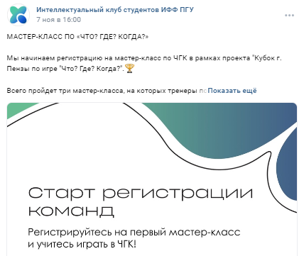
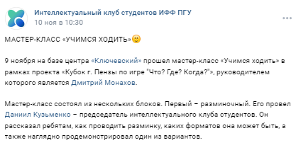
ТЕКУЩИЕ РЕЗУЛЬТАТЫ
Мы успешно провели первый турнир по игре “Что? Где? Когда?” в ноябре 2023 года, собрав 100 участников из разных вузов города Пензы.
Мы получили положительные отзывы от участников и зрителей, а также от спонсоров и партнеров, которые предоставили нам помещение и оборудование.
Мы создали официальную группу в социальной сети ВКонтакте, где мы публикуем новости, анонсы, видеоролики и фотографии с наших мероприятий. На данный момент у нас более 100 подписчиков и высокий уровень вовлеченности.
Мы продолжаем развивать наш проект, готовясь к следующему мастер-классу, который состоится в ноябре 2023 года. Мы планируем увеличить количество участников, расширить тематику вопросов, привлечь новых спонсоров и партнеров, а также повысить качество и интересность наших мероприятий.

Slide 11
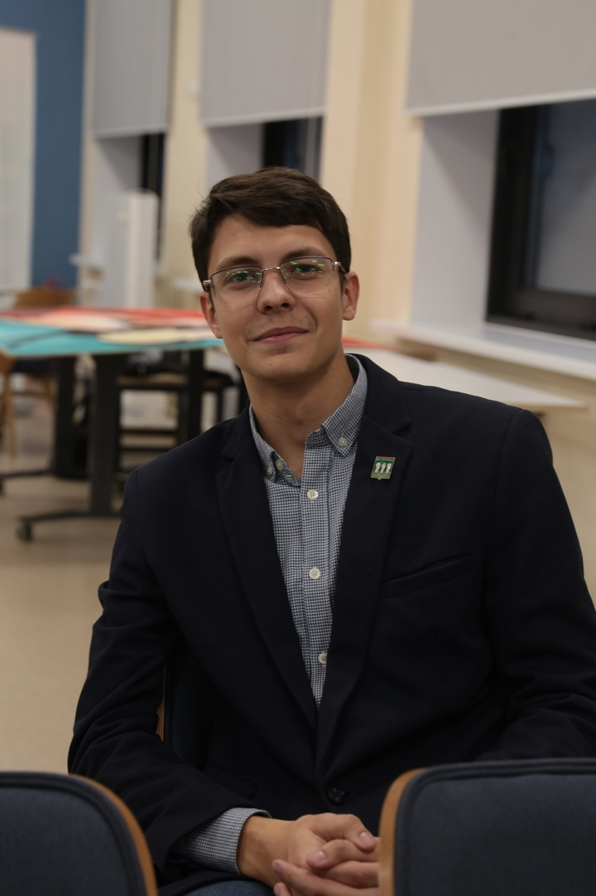
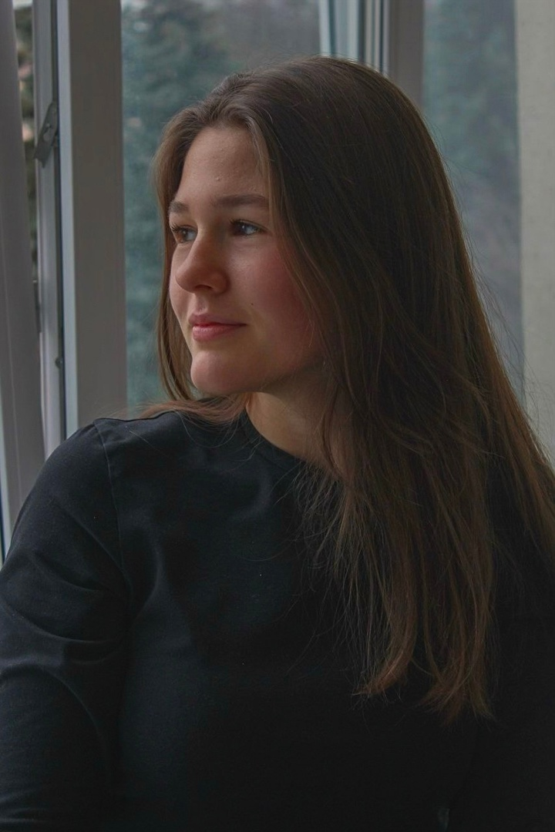
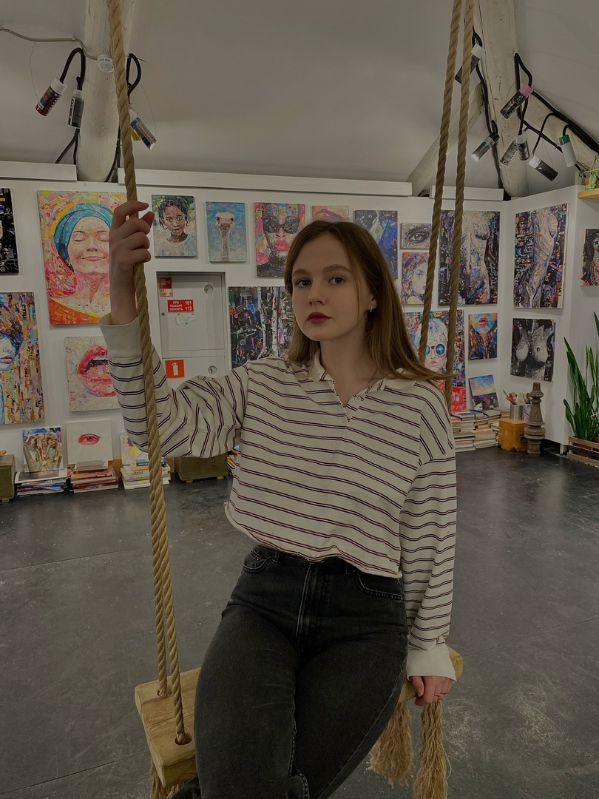
КОМАНДА СТАРТАПА
РОЛЬ | ФАМИЛИЯ ИМЯ | ФОТО
ЛИДЕР (CEO) | Монахов Дмитрий
ТЕХНОЛОГ, РАЗРАБОТЧИК (CTO) | Гордеева Дарья
МАРКЕТОЛОГ (СMO) | Утенкова Анастасия
ВАЖНО
При распределении ролей в команде стартапа проговаривать свои сильные стороны и ограничения
в отношении выбранной роли
‹#›

Slide 12
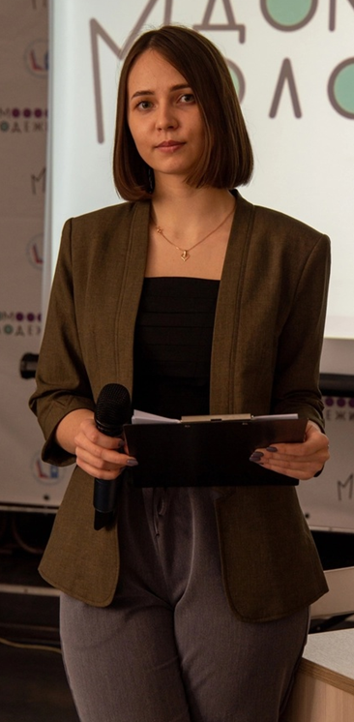
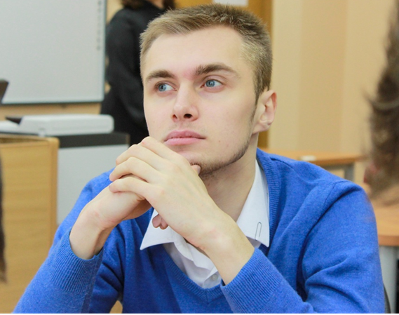
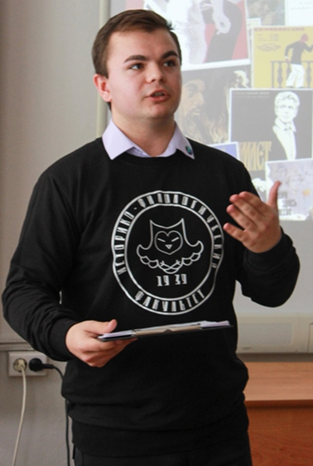
КОМАНДА СТАРТАПА
РОЛЬ | ФАМИЛИЯ ИМЯ | ФОТО
ТЕХНОЛОГ, РАЗРАБОТЧИК (CTO) | Коблова Наталия
ТЕХНОЛОГ, РАЗРАБОТЧИК (CTO) | Кузьменко Даниил
ТЕХНОЛОГ, РАЗРАБОТЧИК (CTO) | Панферов Александр
ВАЖНО
При распределении ролей в команде стартапа проговаривать свои сильные стороны и ограничения
в отношении выбранной роли
‹#›

Slide 13

ПЛАНЫ РАЗВИТИЯ
Провести мастер-классы по игре “Что? Где? Когда?” для студентов Пензы в ноябре 2023 года.
Создать видеоролик о проекте и распространить его через социальные сети и партнерские организации.
Получить обратную связь от участников и партнеров и оценить эффективность и результаты проекта.
Развивать интеллектуальное сообщество в Пензе, поддерживать связь с участниками и организовывать новые мероприятия по интеллектуальным играм.
ЧТО ДЕЛАЕМ | СРОК | ОТВЕТСТВЕННЫЙ
Провести мастер-классы по игре “Что? Где? Когда?” | 31 декабря | Монахов Д.Е., Гордеева Д.С.
Организовать рекламную кампанию проекта | 30 ноября | Монахов Д.Е., Утенкова А.Н.
Подготовить отчет о выполнении проекта и планы на будущее | 31 мая 2024 | Монахов Д.Е.
‹#›

Slide 14

КОНТАКТЫ ЛИДЕРА
Монахов Дмитрий Евгеньевич
dimamon2017@yandex.ru
https://vk.com/id508582968
https://t.me/dimamon_1
‹#›

